Slide 1

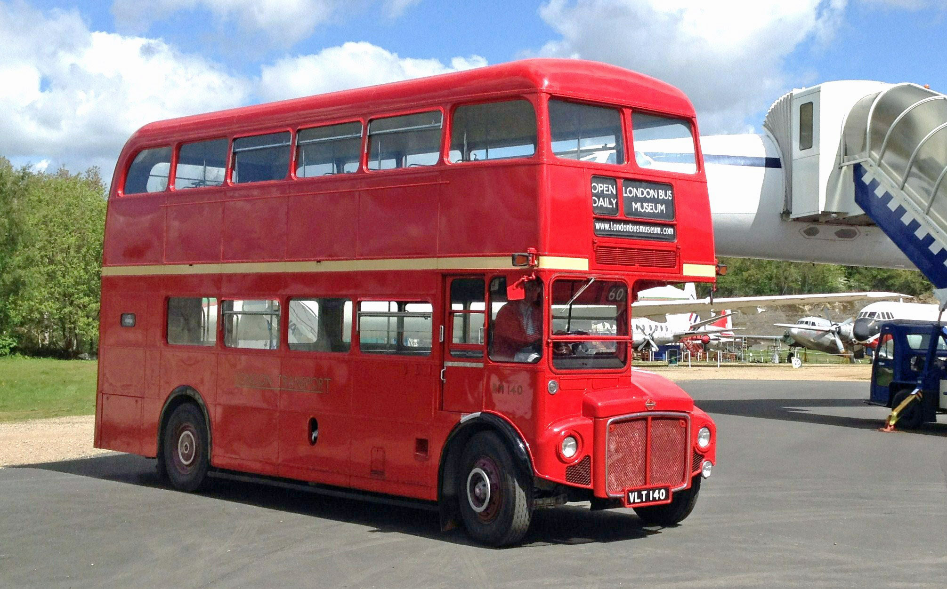
The Route Master
By Leon Sylvester, Andreas Schütz and Jannis Stahl

Slide 2
Inhalt
Grundlegende Idee
Technische Umsetzung
Security-Probleme
Live-Demo & Code

Slide 3
Die grundlegende Idee
Sammeln aller fürs Pendeln relevanten Daten
Wetter, Zugverbindungen, Vorlesungsplan
Zugängliche Darstellung dieser Daten auf einer einzelnen Seite
Also: Verwaltung von allem, was für deine tägliche Route wichtig ist: Daher: The Route Master

Slide 4
Technische Umsetzung

Slide 5
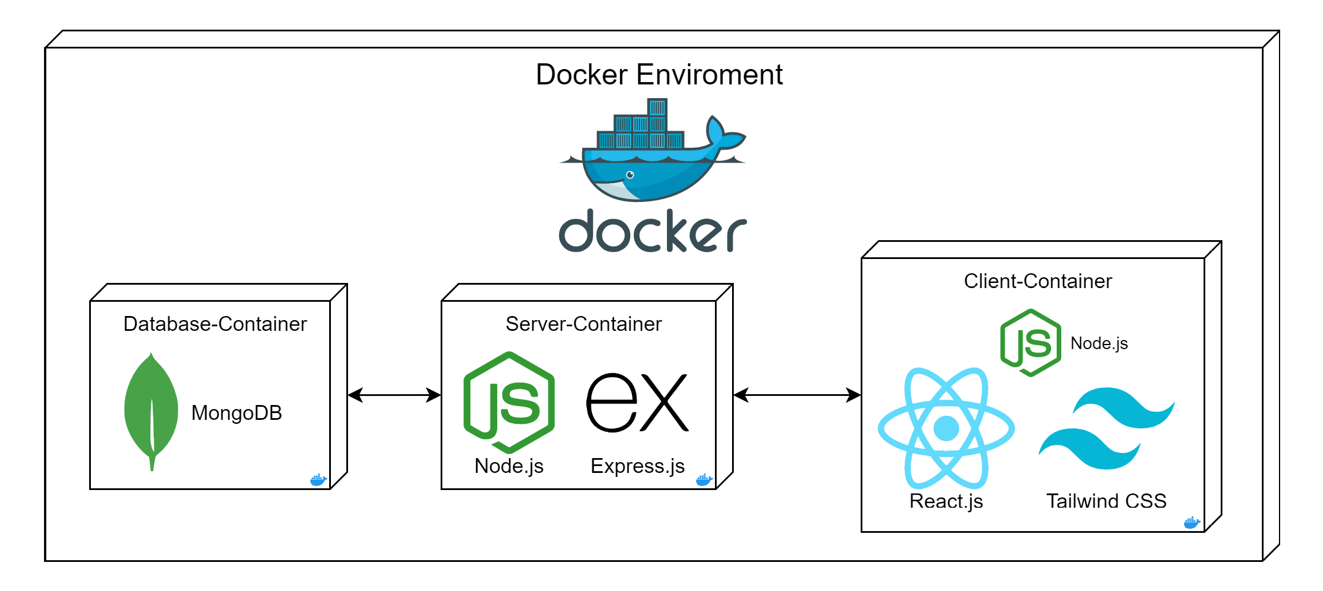
Umgebung

Slide 6
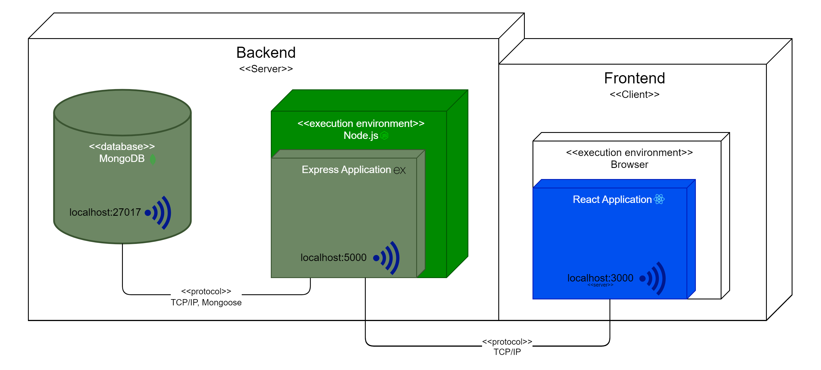
Aufbau

Slide 7
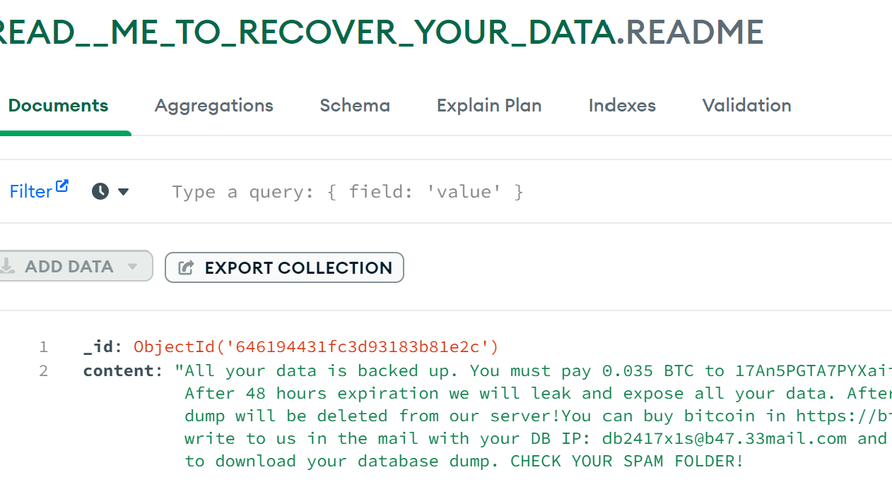

The Hackerman attacked us ☹
We need 8000 € to recover our data, please donate!

Slide 8
